Slide 1
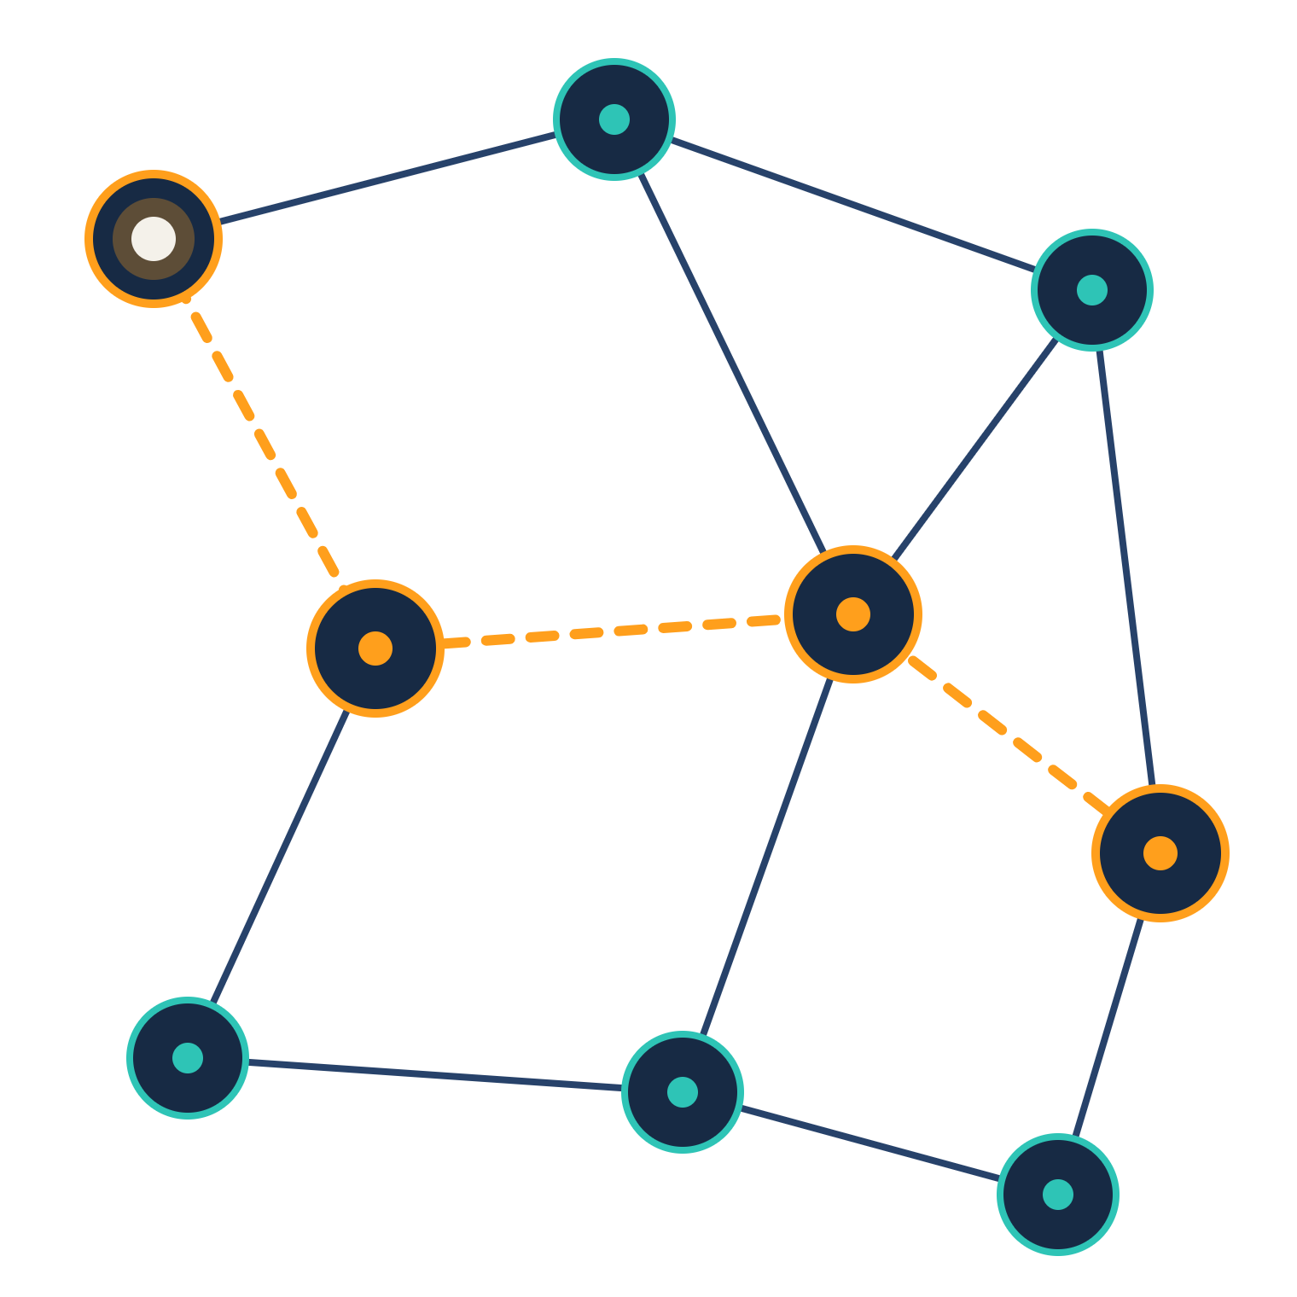
Capa de Red
y Routing
REDES · CAPA 3 DEL MODELO OSI
IPv4, IPv6 y routing: teoría paso a paso y práctica guiada en Cisco Packet Tracer 9.0.
Teoría
Lab guiado
Packet Tracer 9.0
Notes:
Bienvenida. Hoy recorremos la capa 3: qué hace, cómo funciona el protocolo IP, las dos versiones (IPv4 e IPv6) y cómo los routers deciden por dónde enviar cada paquete. El dibujo de la derecha muestra justamente eso: un paquete (el punto blanco) viajando de router en router por la ruta elegida (en naranja).

Slide 2
Lo que vamos a aprender hoy
RUTA DE APRENDIZAJE
01
02
03
La capa de red
El protocolo IP
IPv4
Qué hace y dónde vive en el modelo OSI
Sus tres características clave y el encapsulamiento
Estructura, binario, máscara y tipos de dirección
04
05
06
IPv6
Routing
Lab en Packet Tracer
128 bits, cómo abreviar y tipos de dirección
Cómo el router decide el mejor camino
Configurar, enrutar, simular y repasar
Capa de Red y Routing · 02
Notes:
Este es el recorrido. Vamos de lo general (qué es la capa de red) a lo específico (direcciones IPv4 e IPv6) y terminamos con el routing, que es lo que une todo. Al final aplicamos todo en un laboratorio guiado en Cisco Packet Tracer 9.0 y cerramos con preguntas de repaso.

Slide 3
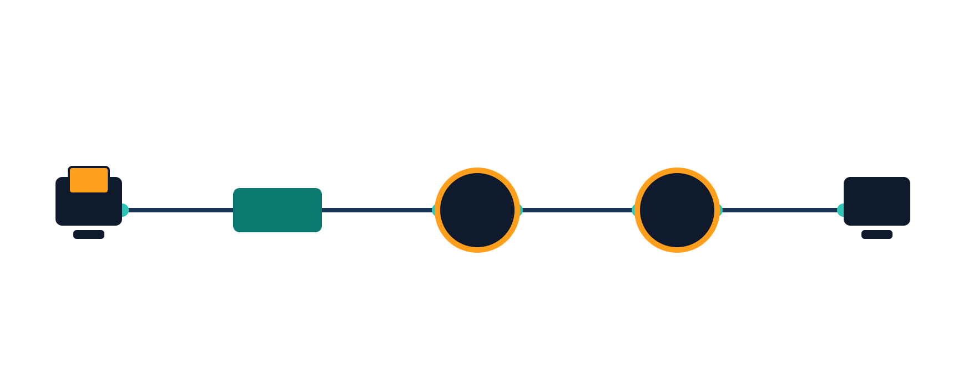

Cisco Packet Tracer 9.0
NUESTRO LABORATORIO
Cisco Packet Tracer 9.0 · Lab_CapaRed.pkt
Simulador gratuito de Cisco Networking Academy para armar, configurar y probar redes sin equipos reales.
1
1
Área de trabajo lógica: donde armas la topología.
4
2
Panel de dispositivos: routers, switches, PC y cables.
3
Realtime / Simulation: trabajar en tiempo real o ver cada paquete paso a paso.
4
Clic en un equipo: pestañas Config, CLI y Desktop.
2
3
R
SW
PC
Realtime
Simulation
Capa de Red y Routing · 03
Notes:
Toda la teoría de hoy la vamos a llevar a Cisco Packet Tracer 9.0, la versión más reciente. Se descarga gratis desde Cisco Networking Academy (netacad.com) con una cuenta. Ojo: un archivo .pkt guardado en la versión 9.0 puede no abrir bien en versiones anteriores, así que todos usemos la 9.0. Repasemos la pantalla: (1) el área de trabajo, donde arrastramos los equipos; (2) el panel de dispositivos abajo a la izquierda, con routers, switches, PC y cables (el rayo es la conexión automática); (3) abajo a la derecha, los modos Realtime y Simulation; y (4) al hacer clic en un equipo se abre su ventana con pestañas Config, CLI y Desktop. Después de cada tema verán una diapositiva «Ejemplo en Packet Tracer» que muestra ese concepto dentro del programa, y al final lo aplicaremos todo en un laboratorio guiado.

Slide 4

¿Dónde vive la capa de red?
UBICACIÓN EN EL MODELO OSI
7 · Aplicación
Capa 3 · Red
6 · Presentación
Su misión: llevar los datos desde el host de origen hasta el host de destino, aunque estén en redes diferentes.
5 · Sesión
PDU
Paquete
4 · Transporte
Dispositivo
Router
3 · Red ← aquí estamos
Protocolos
IPv4 · IPv6 · ICMP
2 · Enlace de datos
En TCP/IP
Capa de Internet
1 · Física
Capa de Red y Routing · 04
Notes:
Recordemos el modelo OSI de 7 capas. La capa de red es la número 3, justo encima de enlace de datos. Mientras la capa 2 mueve tramas dentro de una misma red local, la capa 3 permite cruzar de una red a otra. Su unidad de datos es el paquete y su dispositivo estrella es el router. En el modelo TCP/IP esta misma capa se llama capa de Internet.

Slide 5




Sus 4 funciones básicas
¿QUÉ HACE LA CAPA DE RED?
1. Direccionamiento
2. Encapsulamiento
Cada dispositivo final recibe una dirección IP única que lo identifica en la red.
Al segmento de la capa 4 se le agrega un encabezado IP con origen y destino: nace el paquete.
3. Enrutamiento
4. Desencapsulamiento
Los routers analizan la IP de destino y eligen el mejor camino hacia esa red.
El host de destino retira el encabezado IP y entrega los datos a la capa de transporte.
El viaje: el origen direcciona y encapsula → los routers enrutan → el destino desencapsula.
Capa de Red y Routing · 05
Notes:
Las cuatro funciones siguen el orden del viaje de un paquete. Primero, cada equipo necesita una dirección (direccionamiento). El origen arma el paquete añadiendo el encabezado IP (encapsulamiento). Los routers intermedios leen la IP de destino y deciden por dónde seguir (enrutamiento). Finalmente, el destino quita el encabezado y pasa los datos a la capa 4 (desencapsulamiento).

Slide 6
IP es simple a propósito: 3 rasgos clave
CARACTERÍSTICAS DEL PROTOCOLO IP
Connectionless
Best effort
Media independent
Sin conexión
Máximo esfuerzo
Independiente del medio
No se establece una conexión antes de enviar. Cada paquete viaja de forma independiente.
IP no garantiza que el paquete llegue ni el orden. Si se pierde, IP no lo reenvía.
Funciona igual sobre cable de cobre, fibra óptica o Wi‑Fi.
En la práctica: como enviar una carta sin llamar antes al destinatario.
En la práctica: la confiabilidad la aporta TCP, en la capa 4.
En la práctica: solo respeta la MTU del medio, por ejemplo 1500 bytes en Ethernet.
Capa de Red y Routing · 06
Notes:
IP fue diseñado para ser ligero y rápido. Sin conexión: no hay saludo previo, cada paquete se envía por su cuenta y puede tomar caminos distintos. Máximo esfuerzo: IP hace lo posible, pero no confirma la entrega ni ordena los paquetes; si eso se necesita, lo hace TCP. Independiente del medio: a IP no le importa si el enlace es cobre, fibra o inalámbrico; lo único que considera es la MTU, el tamaño máximo de paquete que cada medio puede llevar. Los nombres en inglés son los que verán en Cisco y en la documentación.

Slide 7

IP funciona como el correo postal
UNA ANALOGÍA PARA RECORDAR
CORREO POSTAL
RED IP
La dirección escrita en el sobre
La dirección IP de destino en el encabezado del paquete
Las oficinas de correo que clasifican y reenvían las cartas
Los routers, que leen la IP y eligen el siguiente salto
El cartero no confirma que leíste la carta
IP es de máximo esfuerzo: no garantiza la entrega
Capa de Red y Routing · 07
Notes:
Esta analogía ayuda mucho. El sobre lleva la dirección de destino, igual que el encabezado IP. Las oficinas de correo no conocen todo el camino: solo saben a qué siguiente oficina mandar la carta; eso hacen los routers, salto a salto. Y el correo normal no te avisa si la carta fue leída: IP tampoco confirma la entrega. Pregunta para la clase: ¿qué sería el “correo certificado” en esta analogía? (Respuesta: TCP, que sí confirma).

Slide 8
Así nace un paquete IP
ENCAPSULAMIENTO PASO A PASO
Datos
Datos (capas 7–5)
TCP
Datos
Segmento (capa 4)
IP
TCP
Datos
← ¡La PDU de la capa de red!
Paquete (capa 3)
Enc.
IP
TCP
Datos
FCS
Trama (capa 2)
El encabezado IP agrega la IP de origen y la IP de destino (entre otros campos). Con esa información, cualquier router del camino sabe hacia dónde reenviar el paquete.
Capa de Red y Routing · 08
Notes:
Vamos de arriba hacia abajo. La aplicación genera datos. La capa de transporte les pone su encabezado (TCP o UDP) y forma el segmento. La capa de red añade el encabezado IP: ahora es un paquete, la unidad de la capa 3. Por último, la capa de enlace lo envuelve en una trama con encabezado y FCS (la verificación de errores). En el destino el proceso se hace al revés: desencapsulamiento.

Slide 9
El encapsulamiento, visto dentro de R1
EJEMPLO EN PACKET TRACER 9.0 · SIMULATION
PDU Information at Device: R1
OSI Model
Capa 3 igual: las IP de origen y destino no cambian.
In Layers (entra)
Out Layers (sale)
Layer 3: IP Header Src. IP: 192.168.10.10, Dest. IP: 192.168.20.10
Layer 3: IP Header Src. IP: 192.168.10.10, Dest. IP: 192.168.20.10
Capas 2 y 1 cambian: nuevas MAC y otra interfaz de salida.
Layer 2: Ethernet II Header 0060.2F1A.0B01 >> 0001.C7A3.5E01
Layer 2: Ethernet II Header 0001.C7A3.5E02 >> 00D0.BA44.7C02
Outbound PDU Details: verás el encabezado IP con TTL: 127 (PC0 lo envió con 128).
Layer 1: Port GigabitEthernet0/0
Layer 1: Port GigabitEthernet0/1
Cómo llegar: Simulation › Add Simple PDU de PC0 a PC1 › Capture/Forward hasta R1 › clic en el sobre. (Tus MAC serán distintas.)
Capa de Red y Routing · 09
Notes:
Este es el encapsulamiento que acabamos de ver, pero dentro de un router real de Packet Tracer. La ventana PDU Information muestra lo que entra (In Layers) y lo que sale (Out Layers). Comparen columna por columna: la capa 3, en naranja, es idéntica: el paquete conserva sus IP de origen y destino. Las capas 2 y 1, en verde, cambian: el router desencapsuló la trama que llegó, decidió por dónde reenviar y armó una trama nueva con otras MAC y otra interfaz. En la pestaña Outbound PDU Details pueden ver todos los campos del encabezado IPv4 que estudiaremos: versión, TTL, protocolo, origen y destino. Las MAC del ejemplo son ilustrativas.

Slide 10
32 bits divididos en 4 octetos
IPV4 · ESTRUCTURA
192
.
168
.
10
.
5
11000000
10101000
00001010
00000101
8 bits
8 bits
8 bits
8 bits
0 a 255
≈ 4.300 millones
Decimal punteada
Valores posibles de cada octeto de 8 bits
Direcciones posibles en total: 2³²
Cuatro números separados por puntos
Capa de Red y Routing · 10
Notes:
Una dirección IPv4 tiene 32 bits. Para que sea legible la partimos en 4 grupos de 8 bits llamados octetos, y cada uno lo escribimos en decimal. Por eso cada número va de 0 (00000000) a 255 (11111111). Debajo de cada octeto está su valor en binario, que es lo que realmente entiende la máquina. En total hay 2 elevado a 32, unos 4.294 millones de combinaciones.

Slide 11
Paso a paso: de decimal a binario
IPV4 · CONVERSIÓN
Decimal | 128 | 64 | 32 | 16 | 8 | 4 | 2 | 1 | Suma
192 | 1 | 1 | 0 | 0 | 0 | 0 | 0 | 0 | 128 + 64
168 | 1 | 0 | 1 | 0 | 1 | 0 | 0 | 0 | 128 + 32 + 8
10 | 0 | 0 | 0 | 0 | 1 | 0 | 1 | 0 | 8 + 2
5 | 0 | 0 | 0 | 0 | 0 | 1 | 0 | 1 | 4 + 1
1
Escribe los pesos de cada bit: 128, 64, 32, 16, 8, 4, 2 y 1.
2
Toma el peso más grande que quepa en el número, márcalo con 1 y réstalo.
3
Repite con lo que sobra hasta llegar a 0. Los pesos no usados valen 0.
Capa de Red y Routing · 11
Notes:
Hagamos 168 juntos. ¿Cabe 128 en 168? Sí: escribo 1 y me sobran 40. ¿Cabe 64 en 40? No: 0. ¿32 en 40? Sí: 1, sobran 8. ¿16 en 8? No: 0. ¿8 en 8? Sí: 1, sobra 0. El resto son ceros. Resultado: 10101000. En la tabla, los 1 aparecen en naranja y los 0 en gris. Ejercicio rápido: conviertan 172 (respuesta: 10101100 = 128 + 32 + 8 + 4).

Slide 12
Parte de red + parte de host
IPV4 · MÁSCARA DE SUBRED
PARTE DE RED · 24 bits
HOST · 8 bits
192
168
10
5
Dirección IP
Máscara
255
255
255
0
/24 (notación CIDR) = los primeros 24 bits de la máscara están en 1 y marcan la red.
Dirección de red
Broadcast
Rango de hosts
Hosts utilizables
192.168.10.0
192.168.10.255
192.168.10.1
a 192.168.10.254
2⁸ − 2 = 254
Todos los bits de host en 0
Todos los bits de host en 1
Se restan la red y el broadcast
Capa de Red y Routing · 12
Notes:
La máscara le dice al equipo qué parte de la dirección identifica la red y qué parte identifica al host. Donde la máscara tiene 255 (bits en 1) es red; donde tiene 0 es host. Con /24 tenemos 8 bits de host: 2 elevado a 8 son 256 combinaciones, pero dos se reservan: la de red (host en ceros) y la de broadcast (host en unos). Quedan 254 direcciones para PCs, impresoras, etc. Pregunta: ¿cuántos hosts tendría una red /25? (2 elevado a 7 menos 2 = 126).

Slide 13
La máscara y el gateway en acción
EJEMPLO EN PACKET TRACER 9.0 · PC0
PC0 · Desktop › Command Prompt
Prueba 1 · misma red
C:\> ipconfig
FastEthernet0 Connection:(default port)
IPv6 Address.......: 2001:DB8:ACAD:10::10
IPv4 Address.......: 192.168.10.10
Subnet Mask........: 255.255.255.0
Default Gateway....: FE80::1
192.168.10.1
ping 192.168.10.20
En Simulation, ARP busca directamente la MAC del PC vecino. El router no participa.
Prueba 2 · otra red
ping 192.168.20.10
ARP pregunta por la MAC del gateway 192.168.10.1 y el paquete se entrega a R1.
Para la prueba 1 agrega un PC2 al SW0 con 192.168.10.20/24 y el mismo gateway.
Prueba 3 · error a propósito
Cambia el gateway a 192.168.10.99: la prueba 1 sigue funcionando y la 2 falla.
Capa de Red y Routing · 13
Notes:
Este ejemplo demuestra la máscara y la decisión del host. ipconfig muestra lo que configuramos: IP, máscara y gateway. Con la máscara 255.255.255.0, PC0 sabe que todo lo que empiece por 192.168.10 es su red. Prueba 1: el destino está en su red, así que en modo Simulation verán un ARP preguntando directamente por 192.168.10.20. Prueba 2: el destino está en otra red, así que el ARP pregunta por la MAC del gateway. Prueba 3: con un gateway equivocado, la red local sigue funcionando pero nada sale de ella. Este es uno de los errores más comunes en los exámenes prácticos.

Slide 14



Direcciones públicas y privadas
IPV4 · TIPOS DE DIRECCIÓN
Públicas
Privadas
Únicas en todo Internet y enrutables. Las asigna tu proveedor (ISP); en Latinoamérica las administra LACNIC.
Para uso interno: casa, colegio, empresa. Se repiten en millones de redes y no salen a Internet sin NAT.
Bloque privado | Rango completo | Uso típico
10.0.0.0/8 | 10.0.0.0 – 10.255.255.255 | Grandes empresas y campus
172.16.0.0/12 | 172.16.0.0 – 172.31.255.255 | Empresas medianas
192.168.0.0/16 | 192.168.0.0 – 192.168.255.255 | Hogares y oficinas pequeñas
NAT traduce muchas IP privadas a una sola IP pública para poder salir a Internet.
Capa de Red y Routing · 14
Notes:
Las direcciones públicas son como un número de teléfono internacional: único en el mundo. Las privadas son como extensiones internas de una empresa: la extensión 101 puede existir en miles de empresas sin problema, pero no se puede marcar desde afuera. Los tres bloques privados están definidos en el RFC 1918. Revisen la IP de su celular conectado al wifi de casa: casi seguro empieza por 192.168.

Slide 15
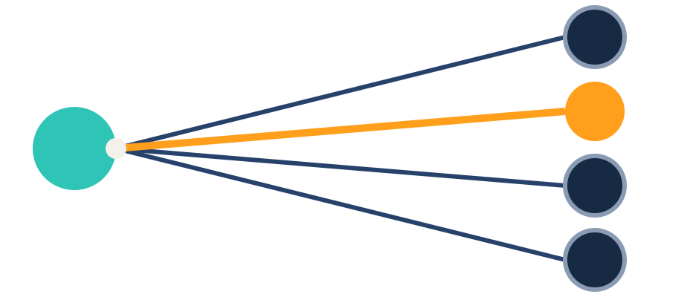
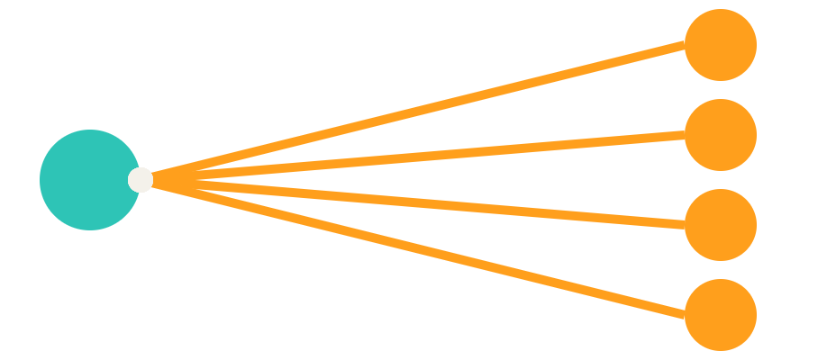
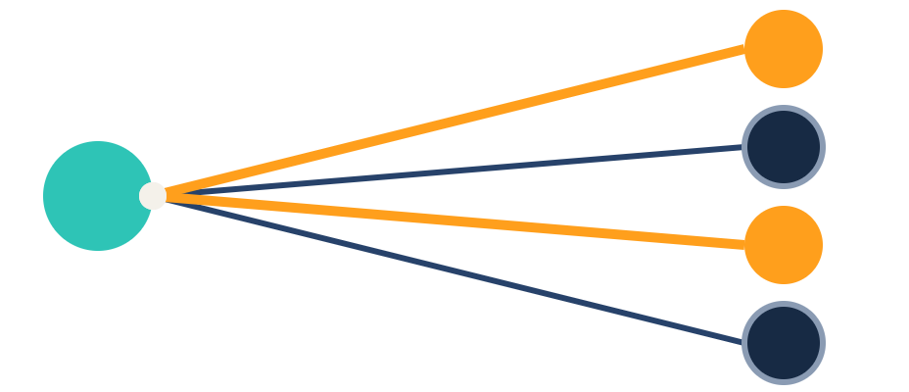
Unicast, broadcast y multicast
IPV4 · TIPOS DE COMUNICACIÓN
Unicast · uno a uno
Broadcast · uno a todos
Multicast · a un grupo
Un origen envía a un único destino. Es el tráfico más común.
Llega a todos los hosts de la red local. Los routers no lo reenvían.
Solo lo reciben los hosts suscritos. Rango 224.0.0.0 – 239.255.255.255.
Ej.: abrir una página web
Ej.: 192.168.10.255, solicitud DHCP
Ej.: OSPF usa 224.0.0.5
Especiales: 127.0.0.1 = loopback (el propio equipo) · 169.254.x.x = APIPA (cuando no hay DHCP)
Capa de Red y Routing · 15
Notes:
Los círculos naranjas son los equipos que reciben el paquete; los grises lo ignoran. Unicast: uno a uno, lo normal. Broadcast: todos los equipos de la red local lo reciben; por eso un router lo bloquea, para no inundar otras redes. Multicast: solo los equipos que se unieron a un grupo, útil para video en vivo o para protocolos de routing. Además hay direcciones especiales: 127.0.0.1 para probar el propio equipo y 169.254.x.x, que el equipo se asigna solo cuando no encuentra servidor DHCP (si la ven, hay un problema de conexión).

Slide 16
Loopback, APIPA y multicast en vivo
EJEMPLO EN PACKET TRACER 9.0
Loopback
APIPA
Multicast
C:\> ping 127.0.0.1
Reply from 127.0.0.1 …
IP Configuration: DHCP
IPv4: 169.254.x.x
Event List: OSPF
Dest. IP: 224.0.0.5
Prueba la pila TCP/IP del propio PC, aunque el cable esté desconectado.
Elige DHCP en una red sin servidor DHCP: el PC se asigna una 169.254.x.x.
Con OSPF activo, los Hello van a 224.0.0.5: solo los escuchan los routers OSPF.
Dónde: PC › Desktop › Command Prompt
Dónde: PC › Desktop › IP Configuration
Dónde: Simulation › filtro OSPF
Dato de examen: si un PC muestra 169.254.x.x, el problema es que no llegó al servidor DHCP.
Capa de Red y Routing · 16
Notes:
Tres direcciones especiales que pueden ver ustedes mismos. Loopback: ping 127.0.0.1 responde aunque desconecten el cable, porque el paquete nunca sale del equipo; sirve para comprobar que la pila TCP/IP funciona. APIPA: si ponen un PC en DHCP y en la red no hay servidor DHCP, Packet Tracer avisa que DHCP falló y el PC se autoasigna una dirección 169.254.x.x; con ella solo podrá hablar con otros equipos APIPA. Multicast: cuando configuremos OSPF en el laboratorio, en modo Simulation con el filtro OSPF verán los paquetes Hello con destino 224.0.0.5, el grupo de todos los routers OSPF.

Slide 17
Las direcciones IPv4 se agotaron
EL PROBLEMA DE IPV4
4.294.967.296
direcciones posibles con 32 bits… y no alcanzan para todos los dispositivos conectados del planeta. La IANA entregó sus últimos bloques IPv4 en 2011.
Parche 1 · CIDR
Parche 2 · NAT
Solución · IPv6
Máscaras de cualquier longitud (/22, /27…) para no desperdiciar direcciones.
Muchas IP privadas comparten una sola IP pública para salir a Internet.
Un espacio de direcciones tan grande que resuelve el problema de raíz.
Capa de Red y Routing · 17
Notes:
Cuando se diseñó IPv4, 4.300 millones parecían infinitas. Hoy cada persona tiene celular, computador, televisor inteligente, y además hay millones de dispositivos IoT. La IANA, que reparte los bloques a los registros regionales, entregó los últimos en 2011. Para ganar tiempo se usaron parches: CIDR (máscaras flexibles) y NAT (compartir una IP pública). La solución de fondo es IPv6.

Slide 18
128 bits escritos en hexadecimal
IPV6 · ESTRUCTURA
2001
0DB8
0000
0000
0000
FF00
0042
8329
:
:
:
:
:
:
:
8 grupos (hextetos) × 16 bits = 128 bits · separados por dos puntos ( : )
Cada dígito hexadecimal = 4 bits
¿Cuántas direcciones hay?
0
D
B
8
IPv4
2³² ≈ 4.300 millones
0000
1101
1011
1000
IPv6
2¹²⁸ ≈ 340 sextillones
Dígitos válidos: 0–9 y A–F (A = 10 … F = 15).
Es decir, unos 3,4 × 10³⁸: suficientes para dar muchísimas direcciones a cada persona y objeto.
Capa de Red y Routing · 18
Notes:
IPv6 usa 128 bits, cuatro veces más que IPv4. Escribir 128 unos y ceros sería imposible, así que se usa hexadecimal: cada dígito representa 4 bits, cada grupo de 4 dígitos (un hexteto) son 16 bits y hay 8 grupos separados por dos puntos. La dirección de ejemplo usa el prefijo 2001:DB8, reservado para documentación y ejemplos. La cantidad de direcciones es enorme: 2 elevado a 128, unos 340 sextillones.

Slide 19

Cómo abreviar una dirección IPv6
IPV6 · PASO A PASO
2001:0DB8:0000:0000:0000:FF00:0042:8329
Punto de partida
Completa: 8 hextetos
2001:DB8:0:0:0:FF00:42:8329
Regla 1
Quita ceros a la izquierda
2001:DB8::FF00:42:8329
Regla 2
Un bloque de ceros → ::
El “::” solo se usa una vez por dirección: si apareciera dos veces no se sabría cuántos ceros reemplaza cada uno.
Capa de Red y Routing · 19
Notes:
Paso 1: en naranja están los ceros a la izquierda de cada hexteto; se pueden quitar sin cambiar el valor, igual que 007 es 7. Así 0DB8 queda DB8, 0042 queda 42 y 0000 queda 0. Paso 2: tenemos tres hextetos seguidos en cero (en verde); los reemplazamos por doble dos puntos. Resultado: 2001:DB8::FF00:42:8329. Ojo: el doble dos puntos solo puede aparecer una vez. Ejercicio: abreviar FE80:0000:0000:0000:0000:0000:0000:0001 (respuesta: FE80::1).

Slide 20
Encabezado IPv4 vs. IPv6
COMPARANDO ENCABEZADOS
IPv4 · 20 bytes mínimo
IPv6 · 40 bytes fijos
12 campos + opciones · tamaño variable
Solo 8 campos · más simple y rápido
Versión
IHL
DSCP / ECN
Versión
Clase de tráfico
Longitud total
Identificación
Flags
Etiqueta de flujo
Longitud de carga útil
Offset de fragmento
TTL
Protocolo
Siguiente encabezado (antes Protocolo)
Límite de saltos (antes TTL)
Checksum
IP de origen
IP de destino
IP de origen (128 bits)
IP de destino (128 bits)
Tachado y punteado: campos que desaparecen en el encabezado IPv6.
Borde verde: campos que cambiaron de nombre.
Capa de Red y Routing · 20
Notes:
El encabezado IPv4 tiene 12 campos y puede crecer con opciones. IPv6 lo simplificó a 8 campos con tamaño fijo de 40 bytes, lo que permite a los routers procesarlo más rápido. Se eliminaron el checksum (ya lo verifican las capas 2 y 4) y los campos de fragmentación, porque en IPv6 los routers no fragmentan: solo el origen puede hacerlo, mediante encabezados de extensión. El TTL pasó a llamarse Límite de saltos y Protocolo pasó a ser Siguiente encabezado; la función es la misma.

Slide 21
Seis tipos que debes reconocer
IPV6 · TIPOS DE DIRECCIÓN
2000::/3
FE80::/10
FC00::/7
Unicast global (GUA)
Enlace local (LLA)
Local única (ULA)
Equivale a una IP pública: única y enrutable en Internet.
Toda interfaz IPv6 tiene una. Solo sirve dentro del mismo enlace.
Parecida a las privadas de IPv4: uso interno de una organización.
::1/128
FF00::/8
Anycast
Loopback
Multicast
Uno al más cercano
El propio equipo, igual que 127.0.0.1 en IPv4.
Uno a un grupo. Reemplaza al broadcast, que en IPv6 no existe.
La misma dirección en varios equipos; el paquete llega al más cercano.
Capa de Red y Routing · 21
Notes:
Los prefijos en naranja ayudan a reconocer el tipo con solo mirar el inicio. Si empieza por 2 o 3, es global (pública). Si empieza por FE80, es de enlace local: todo equipo con IPv6 la genera automáticamente y se usa, por ejemplo, para hablar con el router de su red. FC00 o FD00 son locales únicas, parecidas a las privadas. ::1 es el loopback. FF es multicast: en IPv6 desapareció el broadcast y su trabajo lo hace multicast, por ejemplo FF02::1 llega a todos los nodos del enlace. Anycast no tiene prefijo propio: es una dirección unicast asignada a varios equipos.

Slide 22
IPv6 en vivo: abreviación y SLAAC
EJEMPLO EN PACKET TRACER 9.0 · R1 Y PC0
R1 · CLI
Prueba SLAAC en PC0
R1# show ipv6 interface brief
GigabitEthernet0/0 [up/up]
FE80::1
2001:DB8:ACAD:10::1
GigabitEthernet0/1 [up/up]
FE80::2D0:BAFF:FE12:3401
2001:DB8:ACAD:100::1
1. Desktop › IP Configuration › IPv6: elige Automatic.
2. El router anuncia el prefijo y el PC arma su dirección sola:
2001:DB8:ACAD:10:xxxx:xxFF:FExx:xxxx
Gateway: FE80::1
3. Compruébalo con ipv6config en Command Prompt.
Requiere ipv6 unicast-routing en R1.
El IOS ya muestra las direcciones abreviadas. En G0/1 la FE80 la generó solo el router a partir de su MAC.
Capa de Red y Routing · 22
Notes:
Aquí vemos dos temas de IPv6 en vivo. Primero, la abreviación: el router muestra 2001:DB8:ACAD:10::1 y no la versión larga con todos los ceros; apliquen las reglas al revés para expandirla. Segundo, la dirección de enlace local: en G0/0 la fijamos como FE80::1, pero en G0/1 el router la generó automáticamente a partir de su MAC (por eso aparece FFFE en el medio; los valores exactos cambian en cada equipo). Luego la prueba de SLAAC: al poner el PC en Automatic, el router le envía un anuncio con el prefijo 2001:DB8:ACAD:10::/64 y el PC completa los otros 64 bits por sí mismo, sin servidor DHCP. Esa es una de las ventajas de IPv6 que vimos en la tabla comparativa.

Slide 23
IPv4 vs. IPv6 de un vistazo
RESUMEN COMPARATIVO
Característica | IPv4 | IPv6
Tamaño | 32 bits | 128 bits
Notación | Decimal con puntos | Hexadecimal con dos puntos
Cantidad | ≈ 4.300 millones | ≈ 340 sextillones
Encabezado | 20 a 60 bytes, variable | 40 bytes, fijo
Broadcast | Sí | No (usa multicast)
Configuración automática | DHCP | SLAAC o DHCPv6
Checksum en el encabezado | Sí | No
¿Quién fragmenta? | Origen y routers | Solo el origen
Capa de Red y Routing · 23
Notes:
Esta tabla resume todo lo visto sobre las dos versiones. Destaquen tres diferencias para el examen: el tamaño (32 contra 128 bits), que IPv6 no tiene broadcast y que IPv6 puede autoconfigurarse con SLAAC, sin necesidad de un servidor DHCP. SLAAC significa autoconfiguración sin estado: el equipo arma su propia dirección a partir del prefijo que anuncia el router.

Slide 24

¿Cómo conviven IPv4 e IPv6?
LA TRANSICIÓN
IPv4
Paquete IPv6
Túnel IPv4
IPv6
NAT64
IPv4
IPv6
1 · Doble pila (dual stack)
2 · Túneles
3 · Traducción (NAT64)
El equipo tiene IPv4 e IPv6 a la vez y usa la que soporte el destino. Es la estrategia recomendada.
El paquete IPv6 viaja encapsulado dentro de uno IPv4 para cruzar una red que solo habla IPv4.
Un equipo traduce entre IPv6 e IPv4 para que hosts de versiones distintas se comuniquen.
Capa de Red y Routing · 24
Notes:
Internet no puede apagarse un día para cambiar de IPv4 a IPv6, así que ambos conviven. Doble pila: el equipo habla los dos idiomas. Túneles: metemos el paquete IPv6 dentro de uno IPv4, como una carta dentro de otro sobre, para atravesar una zona que solo entiende IPv4. Traducción: un intermediario convierte un protocolo en el otro, como un intérprete.

Slide 25





¿A quién le entrego el paquete?
ROUTING · LA DECISIÓN DEL HOST
Antes de enviar, el host compara la IP de destino con su propia red usando la máscara.
Entrega directa
Sí
Envía el paquete al destino dentro de la misma red local.
¿El destino está en mi red?
Ej.: hacia 192.168.10.20
PC de origen
192.168.10.5/24
No
Al gateway predeterminado
Lo entrega al router de su red, que lo llevará hacia la red de destino.
Ej.: 8.8.8.8 vía 192.168.10.1
Capa de Red y Routing · 25
Notes:
Aquí empieza el routing. Incluso un PC toma una decisión antes de enviar: aplica su máscara a la IP de destino. Si la parte de red coincide con la suya, el destino es vecino y lo entrega directamente. Si no coincide, se lo entrega a su gateway predeterminado, que es la IP del router de su red. Por eso, si el gateway está mal configurado, el PC puede hablar con su red local pero no con Internet.

Slide 26
La decisión del host, evento por evento
EJEMPLO EN PACKET TRACER 9.0 · EVENT LIST
Simulation Panel · Event List · ping de PC0 a 192.168.20.10
Lo que demuestra
# | Last Device | At Device | Type | ¿Qué pasa?
1 | — | PC0 | ICMP | Se crea el ping
2 | — | PC0 | ARP | ¿MAC de 10.1?
3 | PC0 | SW0 | ARP | Difusión en LAN1
4 | SW0 | R1 | ARP | R1: «soy yo»
5 | R1 | SW0 | ARP | Respuesta de R1
6 | SW0 | PC0 | ARP | Llega la MAC
7 | PC0 | SW0 | ICMP | Sale hacia R1
8 | SW0 | R1 | ICMP | R1 lo enruta
PC0 aplicó su máscara: 192.168.20.10 no está en su red.
Por eso el ARP pregunta por el gateway 192.168.10.1, no por el destino.
Solo con la MAC de R1 el ICMP puede salir de la LAN.
Repite el ping: el ARP ya no aparece, porque la MAC quedó guardada en la caché (arp -a).
Capa de Red y Routing · 26
Notes:
Este ejemplo muestra el diagrama de decisión de la diapositiva anterior tal como ocurre en Packet Tracer. Activen Simulation con los filtros ARP e ICMP y hagan ping desde PC0 a PC1. Las filas naranjas son ARP: antes de enviar el ping, PC0 necesita la MAC del siguiente equipo, y como el destino está en otra red, ese equipo es el gateway. Por eso el ARP pregunta por 192.168.10.1. La lista está simplificada; en su pantalla verán además columnas de tiempo y visibilidad. Si repiten el ping, ya no habrá ARP, porque PC0 recuerda la MAC del gateway: pueden verlo con arp -a en el Command Prompt.

Slide 27

Cómo reenvía un paquete el router
ROUTING · PASO A PASO
PC A
192.168.1.10
Router R1
primer salto
Router R2
segundo salto
Servidor B
10.20.5.7
1
2
3
4
Recibe
Lee el destino
Busca la ruta
Reenvía
Llega la trama; el router la verifica y quita el encabezado de capa 2.
Examina la IP de destino escrita en el encabezado del paquete.
Consulta su tabla y elige la coincidencia más específica.
Resta 1 al TTL, arma una nueva trama y la envía al siguiente salto.
Capa de Red y Routing · 27
Notes:
El rectángulo naranja es el paquete viajando de PC A hacia el servidor B. Cada router repite los mismos 4 pasos. Dato clave: las IP de origen y destino no cambian en todo el viaje (salvo que haya NAT), pero las direcciones MAC sí cambian en cada salto, porque cada router arma una trama nueva. Además, el TTL baja 1 en cada router; si llega a 0, el router descarta el paquete y avisa al origen con un mensaje ICMP. Así se evita que un paquete dé vueltas para siempre.

Slide 28

La tabla de enrutamiento
ROUTING · EJEMPLO EN UN ROUTER CISCO
Código | Red de destino | Se envía por | ¿Qué significa?
C | 192.168.10.0/24 | G0/0 | Red conectada directamente a una interfaz
L | 192.168.10.1/32 | G0/0 | La propia IP del router en esa interfaz
S | 172.16.0.0/16 | 10.0.0.2 | Ruta estática, configurada a mano
O | 10.20.0.0/16 | 10.0.0.2 | Aprendida automáticamente con OSPF
S* | 0.0.0.0/0 | 10.0.0.2 | Ruta por defecto: “todo lo demás”
Regla de oro: gana el prefijo más largo
Un paquete hacia 10.20.5.7 coincide con 10.20.0.0/16 y con 0.0.0.0/0. El router elige /16 porque es más específica.
Capa de Red y Routing · 28
Notes:
Así se ve una tabla de enrutamiento simplificada (comando show ip route en Cisco). Cada fila dice: para llegar a esta red, envía por aquí. La letra indica de dónde salió la ruta: C conectada, L local, S estática, O aprendida por OSPF, y S asterisco es la ruta por defecto. Cuando varias rutas coinciden, el router elige la más específica, es decir, la de prefijo más largo. Si ninguna coincide y no hay ruta por defecto, el paquete se descarta.

Slide 29
La tabla de R1, tal como la ves
EJEMPLO EN PACKET TRACER 9.0 · R1
R1 · CLI
C y L: aparecen solas al configurar la IP y hacer no shutdown.
R1# show ip route
Codes: L - local, C - connected, S - static, O - OSPF …
Gateway of last resort is not set
10.0.0.0/8 is variably subnetted, 2 subnets, 2 masks
C 10.0.0.0/30 is directly connected, GigabitEthernet0/1
L 10.0.0.1/32 is directly connected, GigabitEthernet0/1
192.168.10.0/24 is variably subnetted, 2 subnets, 2 masks
C 192.168.10.0/24 is directly connected, GigabitEthernet0/0
L 192.168.10.1/32 is directly connected, GigabitEthernet0/0
S 192.168.20.0/24 [1/0] via 10.0.0.2
S … via 10.0.0.2: la ruta estática; 10.0.0.2 es el siguiente salto.
[1/0]: 1 = distancia administrativa (estática) y 0 = métrica.
Reto: escribe ip route 0.0.0.0 0.0.0.0 10.0.0.2 y busca la nueva línea S*.
Capa de Red y Routing · 29
Notes:
Esta es la salida real del comando show ip route en R1, una vez terminado el laboratorio con rutas estáticas. Las rutas C (red conectada) y L (la propia dirección del router, con /32) aparecen solas en cuanto la interfaz está configurada y encendida. La ruta S es la que escribimos a mano: para la red 192.168.20.0/24 hay que pasar por 10.0.0.2. Los números entre corchetes son la distancia administrativa y la métrica. La línea Gateway of last resort is not set dice que no hay ruta por defecto: un destino que no esté en la tabla se descarta. Si agregan la ruta por defecto, aparecerá una línea S* 0.0.0.0/0 y el gateway of last resort quedará definido.

Slide 30


Routing estático vs. dinámico
ROUTING · ¿CÓMO APRENDE LAS RUTAS?
Estático
Dinámico
El administrador escribe cada ruta a mano.
Los routers comparten información y aprenden las rutas solos.
A favor: seguro y no gasta CPU ni ancho de banda.
En contra: no se adapta si un enlace falla y es difícil de mantener en redes grandes.
A favor: se adapta a cambios y fallas; escala a redes grandes.
En contra: usa más CPU, memoria y ancho de banda.
ip route 172.16.0.0 255.255.0.0 10.0.0.2
RIP · cuenta saltos
OSPF · estado de enlace
EIGRP · de Cisco
BGP · el de Internet
Capa de Red y Routing · 30
Notes:
Hay dos formas de llenar la tabla. Estático: el administrador escribe cada ruta; el comando de ejemplo dice “para llegar a la red 172.16.0.0/16, envía al router 10.0.0.2”. Es ideal para redes pequeñas o para la ruta por defecto. Dinámico: los routers conversan entre sí con un protocolo de enrutamiento y se reorganizan solos si algo falla. RIP elige por número de saltos, OSPF calcula el mejor camino conociendo el mapa completo, EIGRP es de Cisco y BGP conecta a los grandes proveedores de Internet. Si hay dos rutas al mismo destino aprendidas de forma distinta, gana la de menor distancia administrativa: conectada 0, estática 1, EIGRP 90, OSPF 110, RIP 120.

Slide 31
Manos a la obra
LABORATORIO GUIADO · PACKET TRACER 9.0
Vamos a construir una red con dos routers, configurar IPv4 e IPv6, enrutar entre las dos LAN y ver viajar el paquete.
0 · Topología
1 · IP en los PC
2 · IPv4 en routers
3 · IPv6
4 · Rutas
5 · Verificar
6 · Simular
Capa de Red y Routing · 31
Notes:
Ahora pasamos de la teoría a la práctica. Cada paso del laboratorio aplica algo que ya vimos: direccionamiento IPv4 y máscara (pasos 1 y 2), IPv6 y su abreviación (paso 3), la tabla de enrutamiento (paso 4) y el viaje del paquete con encapsulamiento y TTL (paso 6). Abran Packet Tracer 9.0 y un archivo nuevo.

Slide 32


Arma esta topología
PACKET TRACER · PASO 0
PC0
SW0
R1
R2
SW1
PC1
PC-PT
2960
2911
2911
2960
PC-PT
Equipo | Interfaz | IPv4 | IPv6 | Gateway (IPv4 · IPv6)
R1 | G0/0 | 192.168.10.1/24 | 2001:DB8:ACAD:10::1/64 | —
R1 | G0/1 | 10.0.0.1/30 | 2001:DB8:ACAD:100::1/64 | —
R2 | G0/1 | 10.0.0.2/30 | 2001:DB8:ACAD:100::2/64 | —
R2 | G0/0 | 192.168.20.1/24 | 2001:DB8:ACAD:20::1/64 | —
PC0 | NIC | 192.168.10.10/24 | 2001:DB8:ACAD:10::10/64 | 192.168.10.1 · FE80::1
PC1 | NIC | 192.168.20.10/24 | 2001:DB8:ACAD:20::10/64 | 192.168.20.1 · FE80::1
Cables: PC–switch y switch–router con Copper Straight-Through; R1–R2 (línea punteada) con Copper Cross-Over. Los routers usan G0/0 hacia su LAN y G0/1 entre ellos.
Capa de Red y Routing · 32
Notes:
Arrastren dos routers 2911, dos switches 2960 y dos PC. Conecten cada PC a su switch y cada switch al puerto G0/0 de su router con cable directo. Entre R1 y R2 usen cable cruzado en los puertos G0/1. Fíjense en el direccionamiento: tres redes distintas (LAN1, el enlace entre routers y LAN2). El enlace usa /30 porque solo necesita 2 direcciones (2 elevado a 2 menos 2). Las direcciones IPv6 usan el prefijo de documentación 2001:DB8. Al principio los enlaces de los routers aparecerán en rojo: es normal, sus interfaces están apagadas hasta que las configuremos.

Slide 33

Dirección IP en los PC
PACKET TRACER · PASO 1
PC0 · Desktop › IP Configuration · Static
1
Clic en PC0 → pestaña Desktop → IP Configuration.
IPv4
192.168.10.10
2
Elige Static y escribe IP, máscara y gateway IPv4.
IPv4 Address
Subnet Mask
255.255.255.0
3
En IPv6 elige Static: dirección, prefijo /64 y gateway FE80::1.
Default Gateway
192.168.10.1
IPv6
4
Repite en PC1 con los datos de la LAN2 (192.168.20.x).
IPv6 Address
2001:DB8:ACAD:10::10
/64
IPv6 Gateway
FE80::1
Comprueba en Command Prompt con ipconfig.
Capa de Red y Routing · 33
Notes:
Aquí aplicamos la diapositiva de la máscara: el PC necesita su IP, la máscara para saber qué es su red, y el gateway para todo lo que esté fuera. El gateway es la IP del router en esa LAN (192.168.10.1). En IPv6 usamos como gateway la dirección de enlace local FE80::1, que configuraremos en el router en el paso 3; es la práctica habitual porque es corta y no cambia. Si el campo de la máscara queda vacío, al hacer clic en él Packet Tracer la completa sola según la clase de la dirección; revisen que diga 255.255.255.0.

Slide 34
Configura IPv4 en el router
PACKET TRACER · PASO 2 · PESTAÑA CLI DE R1
Router> enable
Router# configure terminal
Router(config)# hostname R1
R1(config)# interface g0/0
R1(config-if)# ip address 192.168.10.1 255.255.255.0
R1(config-if)# no shutdown
R1(config-if)# interface g0/1
R1(config-if)# ip address 10.0.0.1 255.255.255.252
R1(config-if)# no shutdown
R1(config-if)# end
R1# show ip interface brief
enable · configure terminal: entrar a los modos privilegiado y de configuración.
ip address: asigna IP y máscara a la interfaz. Será el gateway de la LAN.
no shutdown: enciende la interfaz. En el router vienen apagadas.
show ip interface brief: Status y Protocol deben decir up.
En R2: lo mismo con 192.168.20.1/24 en G0/0 y 10.0.0.2/30 en G0/1. · Tip: Tab autocompleta y ? muestra la ayuda.
Capa de Red y Routing · 34
Notes:
Clic en R1, pestaña CLI. Si pregunta por el diálogo de configuración inicial, respondan no. Escribimos los comandos en orden. Lo más común es olvidar no shutdown: sin él la interfaz queda administrativamente apagada y el enlace se ve en rojo. Noten que la máscara se escribe en decimal (255.255.255.0), no como /24. El /30 del enlace entre routers se escribe 255.255.255.252. Al terminar, show ip interface brief debe mostrar ambas interfaces en up/up y los enlaces se ponen en verde.

Slide 35
Activa IPv6 en el router
PACKET TRACER · PASO 3 · CLI DE R1
R1# configure terminal
R1(config)# ipv6 unicast-routing
R1(config)# interface g0/0
R1(config-if)# ipv6 address 2001:DB8:ACAD:10::1/64
R1(config-if)# ipv6 address FE80::1 link-local
R1(config-if)# interface g0/1
R1(config-if)# ipv6 address 2001:DB8:ACAD:100::1/64
R1(config-if)# end
R1# show ipv6 interface brief
ipv6 unicast-routing: sin este comando el router NO reenvía paquetes IPv6.
/64: los primeros 64 bits son la red; los otros 64, el host.
FE80::1 link-local: fácil de recordar; es el gateway IPv6 de los PC.
show ipv6 interface brief: verás la global y la FE80 de cada interfaz.
En R2: mismo comando global; G0/0 = 2001:DB8:ACAD:20::1/64 y FE80::1 · G0/1 = 2001:DB8:ACAD:100::2/64.
Capa de Red y Routing · 35
Notes:
Aquí aplicamos lo visto de IPv6. Primero ipv6 unicast-routing en modo de configuración global: es el interruptor que convierte al router en router IPv6; sin él no reenvía paquetes ni anuncia prefijos. Luego cada interfaz recibe su dirección global con prefijo /64. Además fijamos la link-local FE80::1 en G0/0 para que el gateway de los PC sea corto y predecible; si no lo hacemos, el router genera una FE80 automática difícil de recordar. Fíjense que las direcciones ya van abreviadas, con el doble dos puntos.

Slide 36
Rutas para llegar a la otra LAN
PACKET TRACER · PASO 4
Sintaxis:
ip route RED-DESTINO MÁSCARA SIGUIENTE-SALTO
R1 → hacia la LAN2
R2 → de regreso a la LAN1
R1(config)# ip route 192.168.20.0 255.255.255.0 10.0.0.2
R1(config)# ipv6 route 2001:DB8:ACAD:20::/64 2001:DB8:ACAD:100::2
R2(config)# ip route 192.168.10.0 255.255.255.0 10.0.0.1
R2(config)# ipv6 route 2001:DB8:ACAD:10::/64 2001:DB8:ACAD:100::1
Alternativa dinámica: OSPF
R1(config)# router ospf 1
R1(config-router)# network 192.168.10.0 0.0.0.255 area 0
R1(config-router)# network 10.0.0.0 0.0.0.3 area 0
En vez de rutas estáticas, los routers se las enseñan solos. La wildcard es la máscara invertida.
Capa de Red y Routing · 36
Notes:
Hasta ahora cada router solo conoce sus redes directamente conectadas (las rutas C y L de la tabla). R1 no sabe que existe la 192.168.20.0, así que hay que enseñársela. La ruta estática dice: para llegar a esa red, entrégale el paquete al vecino 10.0.0.2. Muy importante: R2 también necesita su ruta de regreso; si falta, el ping llega pero la respuesta no vuelve. En IPv6 la idea es igual, con el prefijo /64 y la dirección del vecino. Para grupos avanzados: en lugar de rutas estáticas pueden usar OSPF; en R2 se anuncian 192.168.20.0 0.0.0.255 y 10.0.0.0 0.0.0.3.

Slide 37

Verifica que todo funcione
PACKET TRACER · PASO 5
Comando | Dónde | Qué debes ver
ping 192.168.20.10 | PC0 › Command Prompt | Respuestas «Reply from 192.168.20.10» con TTL=126
ping 2001:DB8:ACAD:20::10 | PC0 › Command Prompt | Respuestas de PC1 por IPv6
tracert 192.168.20.10 | PC0 › Command Prompt | Los saltos: 192.168.10.1 → 10.0.0.2 → 192.168.20.10
show ip route | R1 › CLI | Rutas C, L y S (u O si usaste OSPF)
show ipv6 route | R1 › CLI | Rutas IPv6 conectadas (C, L) y estáticas (S)
El primer ping puede perder un paquete («Request timed out») mientras ARP averigua la MAC del gateway. Repítelo: ¡es normal!
Capa de Red y Routing · 37
Notes:
Primero verificamos desde los PC con ping, en IPv4 e IPv6. Fíjense en el TTL de la respuesta: el PC1 la envía con TTL 128 y cada router le resta 1, por eso llega con 126. Ahí ven la teoría del TTL en acción: dos routers, dos saltos. Con tracert vemos cada salto del camino. En el router, show ip route muestra la tabla de enrutamiento tal como la estudiamos: C para conectadas, L para locales y S para estáticas. Si el ping falla, vamos a la lista de chequeo de la siguiente parte.

Slide 38
Mira viajar el paquete
PACKET TRACER · PASO 6 · MODO SIMULATION
1
Clic en la pestaña Simulation (esquina inferior derecha).
Lo que vas a observar
2
En Edit Filters deja visibles solo ICMP, ICMPv6 y ARP.
Capa 3 en acción: cada router lee la IP de destino y consulta su tabla.
3
Add Simple PDU (el sobre): clic en PC0 y luego en PC1.
TTL: baja 1 en cada router (128 → 127 → 126).
Direcciones: las IP de origen y destino no cambian; las MAC cambian en cada salto.
4
Pulsa Capture/Forward para avanzar salto a salto.
Encapsulamiento: datos ICMP → paquete IP → trama Ethernet.
5
Clic en el sobre → OSI Model y Outbound PDU Details.
ARP primero: antes del ping verás paquetes ARP buscando la MAC.
Capa de Red y Routing · 38
Notes:
Este es el paso más visual y el que conecta todo con la teoría. En modo Simulation el tiempo se detiene y cada clic en Capture/Forward mueve el paquete un salto. En la Event List aparece cada evento. Al hacer clic en el sobre se abre la ventana PDU Information: en OSI Model ven qué hace cada capa en ese equipo, y en Outbound PDU Details ven los campos del encabezado IP (versión, TTL, protocolo, origen, destino). Comparen el TTL y las MAC en R1 y en R2. Repitan el ejercicio con un ping IPv6 y fíjense en el campo Hop Limit, que es el TTL de IPv6.

Slide 39
¿El ping falla? Revisa esto
PACKET TRACER · SOLUCIÓN DE PROBLEMAS
1 · ¿Interfaces en up?
2 · ¿Gateway correcto?
3 · ¿Máscara correcta?
¿Hiciste no shutdown? Revisa con show ip interface brief.
El del PC debe ser la IP del router en su propia LAN.
/24 = 255.255.255.0 y /30 = 255.255.255.252.
4 · ¿Ruta de regreso?
5 · ¿IPv6 activado?
6 · ¿Cables bien?
R2 también necesita una ruta hacia la LAN de R1.
Falta ipv6 unicast-routing en alguno de los routers.
Enlace en verde = activo; en rojo = caído o cable equivocado.
Reto: agrega una LAN3 a R2 (192.168.30.0/24 · 2001:DB8:ACAD:30::/64) y logra que PC0 la alcance.
Capa de Red y Routing · 39
Notes:
Esta lista sigue el camino del paquete: primero que las interfaces estén encendidas, luego la configuración del PC, después las máscaras y por último las rutas en ambos sentidos. El error más frecuente es olvidar la ruta de regreso en R2: el ping llega, pero la respuesta no sabe volver. El reto final obliga a repetir todo: nueva interfaz en R2 (G0/2), nuevo switch y PC, y una nueva ruta en R1 hacia 192.168.30.0/24 (y en IPv6 hacia 2001:DB8:ACAD:30::/64).

Slide 40
Repaso: ¿lo tienes claro?
PONTE A PRUEBA
1. ¿Qué dispositivo trabaja en la capa 3?
2. ¿Por qué decimos que IP es de “máximo esfuerzo”?
3. ¿Cuántos bits tiene una dirección IPv4? ¿Y una IPv6?
El router.
No garantiza la entrega; eso lo hace TCP.
32 bits y 128 bits.
4. Abrevia: 2001:0DB8:0000:0000:
0000:0000:0000:0001
5. En 192.168.10.5/24, ¿cuál es la dirección de red?
6. ¿Qué ruta usa el router si ninguna otra coincide?
2001:DB8::1
192.168.10.0
La ruta por defecto, 0.0.0.0/0.
Capa de Red y Routing · 40
Notes:
En modo presentación, las preguntas aparecen primero y cada respuesta se revela con un clic, en orden. Den unos segundos a la clase para responder antes de mostrar cada una. Si alguna pregunta genera dudas, vuelvan a la diapositiva correspondiente: 1 (capa de red), 2 (características de IP), 3 y 4 (IPv4 e IPv6), 5 (máscara) y 6 (tabla de enrutamiento).

